Slide 1
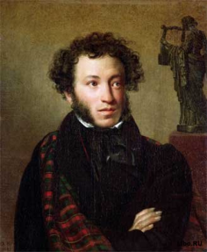
Презентация для урока ИЗО
Тема: КАРТИНА-ПОРТРЕТ
3класс

Slide 2
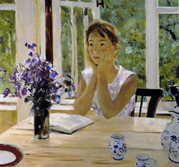
Портрет
жанр изобразительного искусства,
посвященный изображению одного
человека или группы людей.
Виды портрета
Погрудный портрет;
Поясной портрет;
Портрет в рост;
Индивидуальный портрет;
Групповой портрет;
Автопортрет.

Slide 3
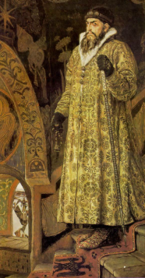
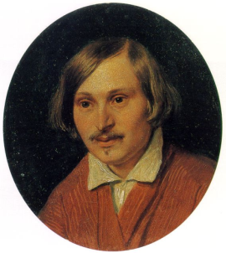
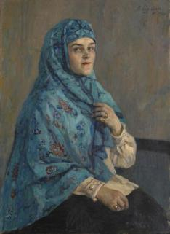
Погрудный портрет
Портрет в рост
Поясной портрет
А. Иванов.
Портрет Н.В. Гоголя
В.Суриков
портрет П.И. Щербатовой
В. Васнецов.
Царь Иван Васильевич Грозный

Slide 4
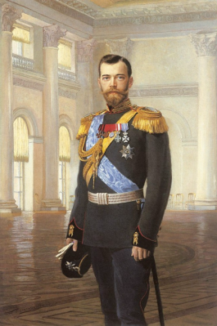
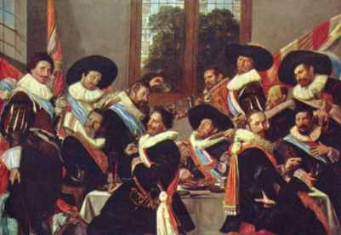
Индивидуальный портрет
Групповой портрет
Хальс Старший. Групповой портрет стрелков роты святого Адриана Франс.
Э. Липгарт.
Император Николай Второй

Slide 5
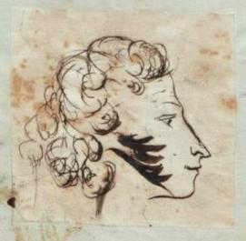
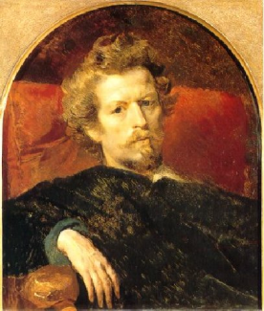
Автопортрет
Автопортрет А.С.Пушкина
К. Брюллов. Автопортрет

Slide 6
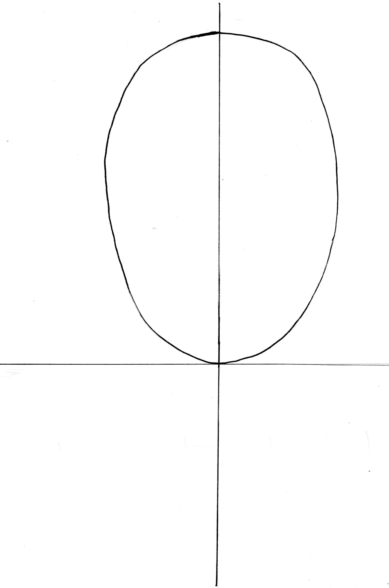
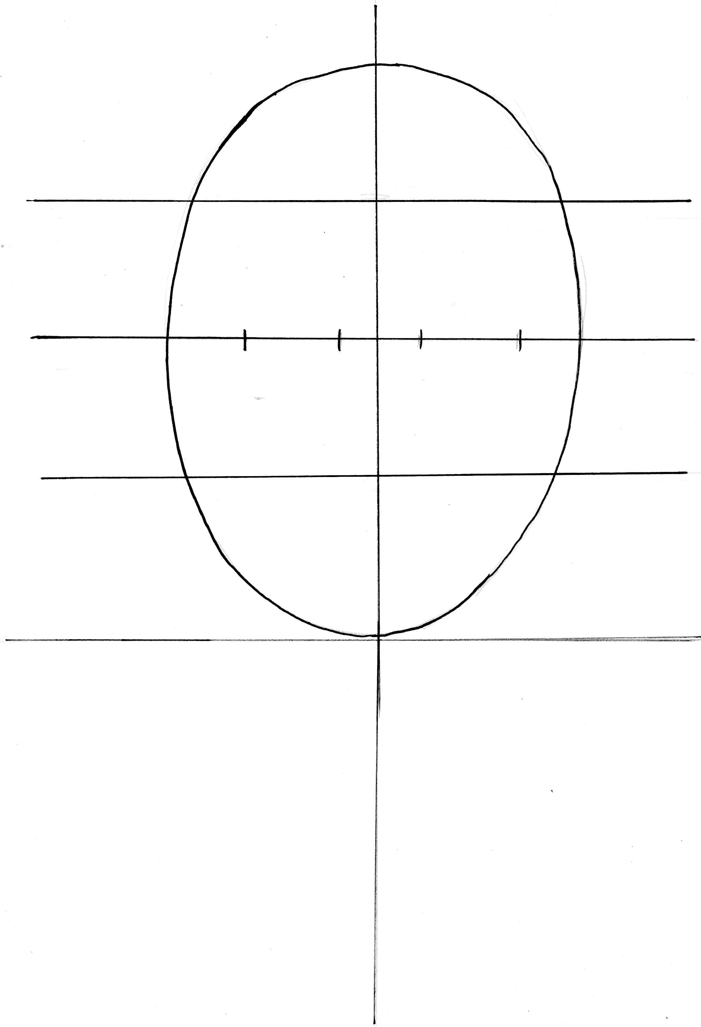
Этапы рисования портрета
Линия
волос
Линия
глаз
Линия
рта
- Соблюдайте пропорции - Не стирайте линии наброска, пока не будет чётко виден нужный результат. - Учтите, что лицо имеет снизу заостренную форму, а сверху более округленную

Slide 7
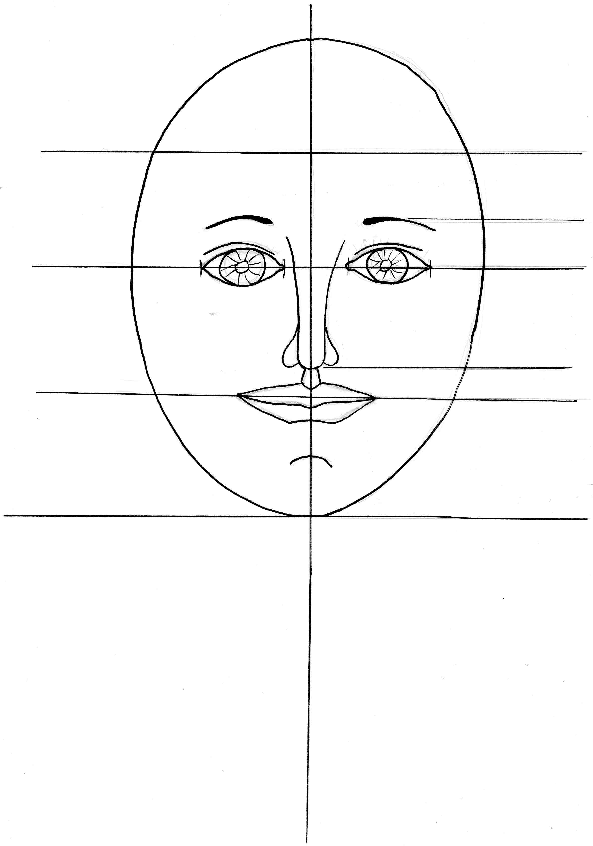
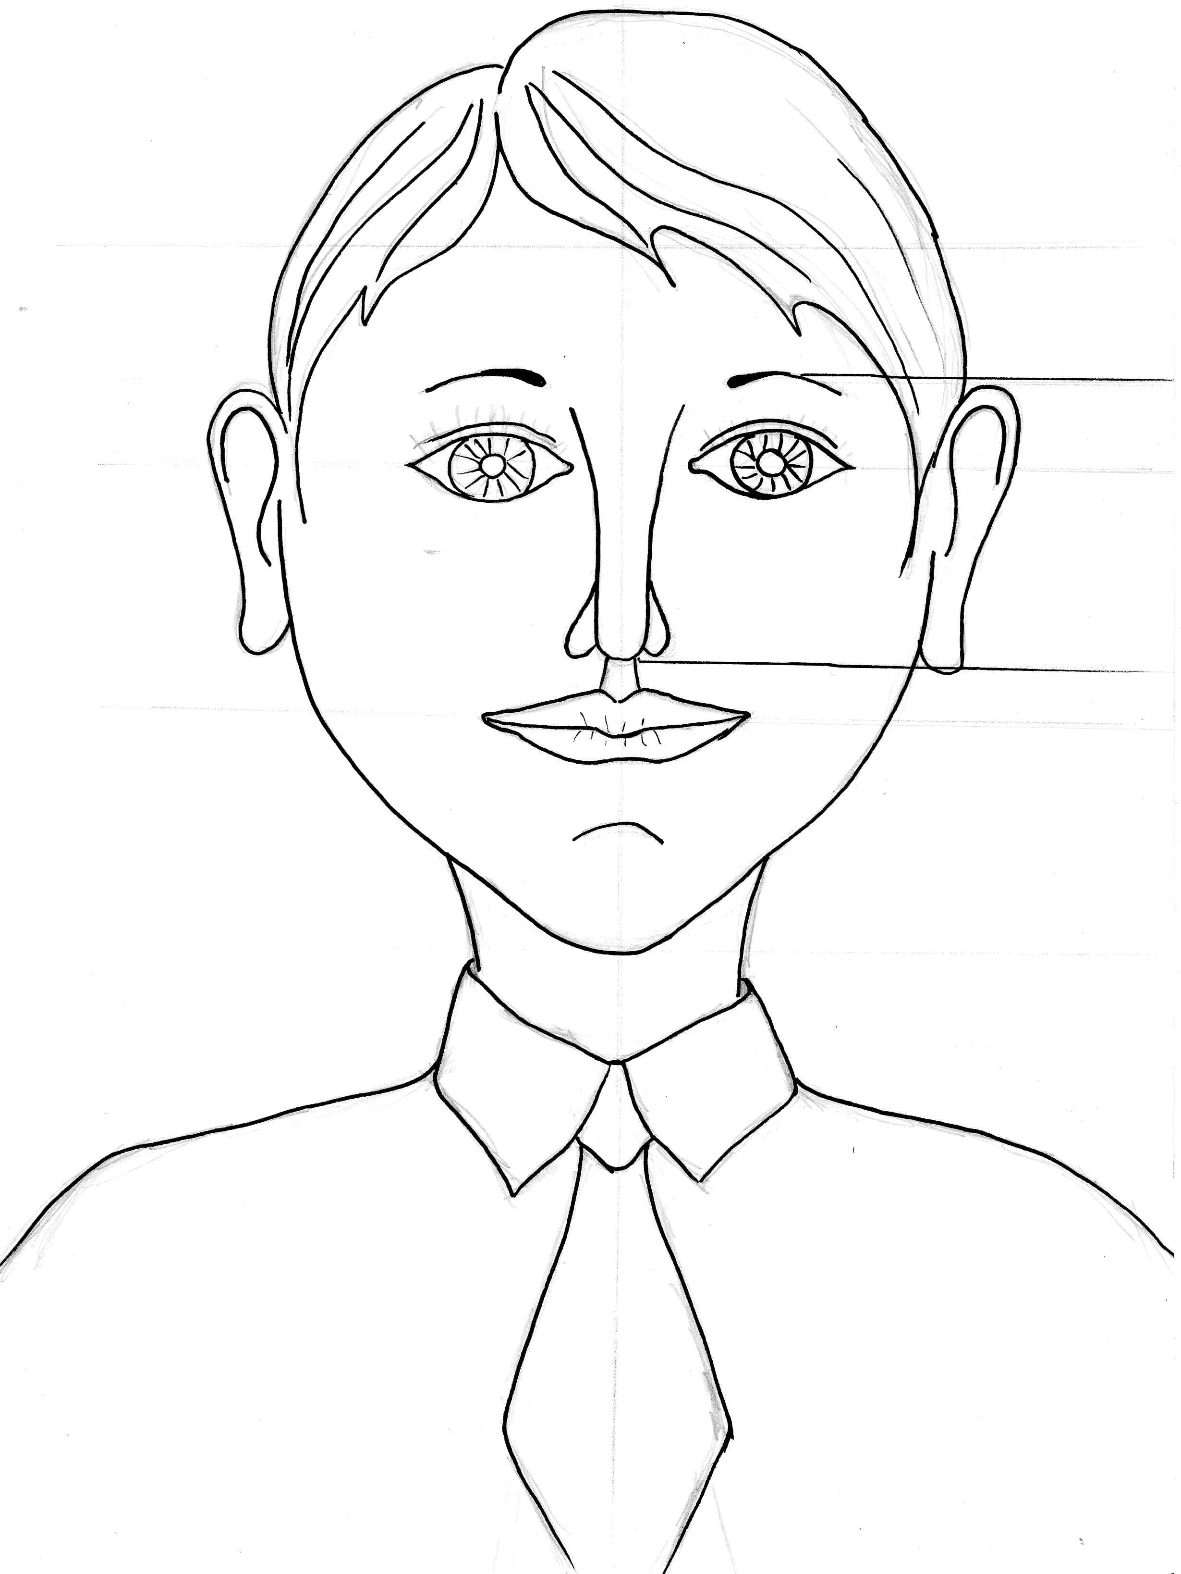
Этапы рисования портрета
Линия
бровей
Основание
носа

